Slide 1
  PCS2050 – Projeto de Formatura II
  Sistema de SMS Seguro
  Evolução do Projeto
  Eduardo de Souza Cruz
  Geovandro Carlos Pereira
  Rodrigo Rodrigues da Silva
  Orientador: Prof. Dr. Paulo S. L. M. Barreto

Slide 2
Agenda
Objetivos
Camada do Protocolo
Camada de mensageria
Interface
Próximos passos
Referências

Slide 3
Objetivo
Implementar uma arquitetura que permita o envio de mensagens SMS de forma segura
Solução completa: criptografia nas mensagens, assinatura digital
Modelo de negócio: solução adaptável ao ambiente do cliente, seja ele final ou intermediário

Slide 4
Camada do Protocolo
Implementado inicialmente em JavaSE
Testes de unidade no ambiente JavaSE
Código portado para JavaME (pequenas adaptações)
Uso das Bibliotecas BouncyCastle
Testes de unidade no celular

Slide 5
Camada de mensageria
Gerenciamento do envio/recepção de mensagens
Problema com a Inbox padrão – uso de outra porta SMS
Testes de unidade
Problemas com troca de mensagens entre operadoras (Vivo e TIM)

Slide 6
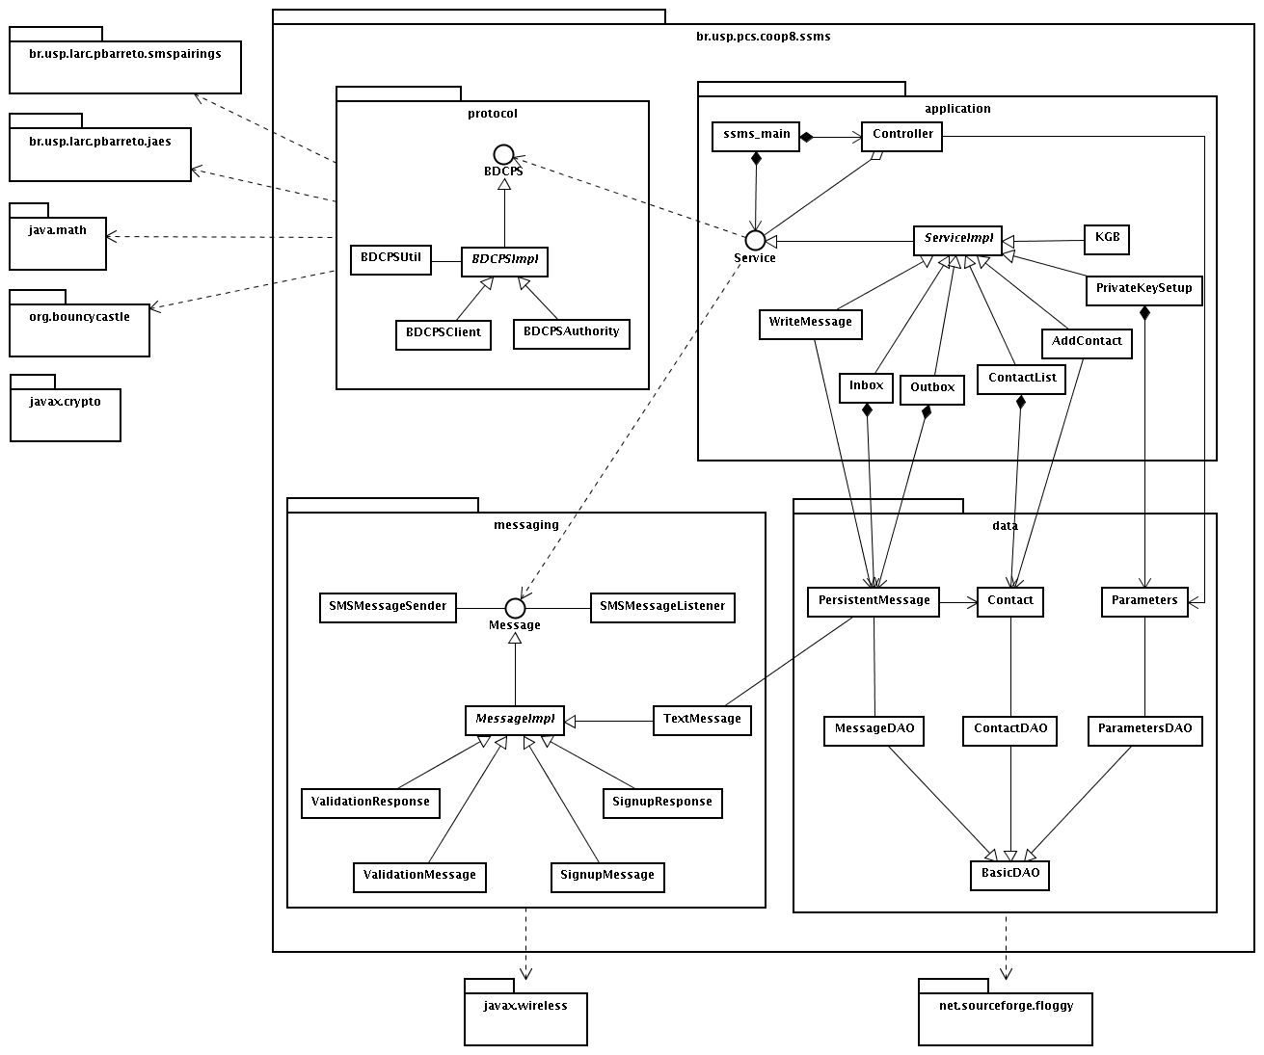
Camada de mensageria- DC

Slide 7
Interface
Desenvolvimento rápido com NetBeans
Menu simples, coerente com a interface de cada celular devido ao uso do MIDP(Mobile Information Device Profile).

Slide 8
Próximos passos
Implementar mais testes de integração, principalmente benchmarks
  Comparar benchmarks com pseudo-implementação inicial (mock-up)
Debug da interface
Testes com usuários
Concluir a monografia

Slide 9
Referências
Barreto, P. S. L. M., Deusajute, A., Cruz, E., Pereira, G., and Silva, R. (2008). Toward efficient certificateless signcryption from (and without) bilinear pairings. In Anais do VIII Simpósio Brasileiro em Segurança da Informação e de Sistemas Computacionais, Sociedade Brasileira de Computação, Porto Alegre, 2008
Cruz, E., Pereira, G., Silva, R. and Barreto, P. S. L. M., (2008). Construção de um Sistema de SMS Seguro. In Anais do VIII Simpósio Brasileiro em Segurança da Informação e de Sistemas Computacionais, Sociedade Brasileira de Computação, Porto Alegre, 2008

Slide 10
Dúvidas Senhores?

